Slide 1
第○回ミーティング （必要に応じて修正してください）

Slide 2
ミーティングルール
違
いは「違い」として優劣・善悪をつけるのは保留しましょう
同じ結果をみてもそれを「良い」と捉えるか「まだまだ」と捉えるかは人それぞれ。
お互いの感じ方・考え方の「違い」は「違い」として、善悪の判断は一旦保留し、異なる私たちにはどんなことができるのかを考えていきましょう。
定
期的に自分たちの取組みを見直しましょう
「チームをどのように運営していくか」それは絶対的な解が存在しない領域です。
自分も相手も絶えず変化しています。
昨日は「お互いに褒めあうこと」で上手くいった関係性も、
明日には褒めあったことで「馴れ合い」の関係性になってしまうこともあります。
その場その場のチームを観察し、定期的な取り組みとしていきましょう。

Slide 3
話し合いの流れ
１．私の取り組みを振り返る
２．チームの施策を振り返る
３．レポートについて考察する
４．考察の共有
５．ポイントについて考察する
６．施策を決定する
７．個人での施策を共有する

Slide 4
私の取り組みを振り返る
前回の施策検討から、あなた自身はどのようなことに取り組みましたか？
取り組んだことで「新たな気づき」や「新しい自分」を獲得した人もいるかもしれません。取り組んだことで大きな壁にぶつかり、現実の難しさを感じた人もいるかもしれません。
どんなに些細なことでも構いません。共有していただけますか？
メモ

Slide 5
チームの施策を振り返る
前回の施策検討でチームで決定した施策について、振り返ってみてください。
できたこと・いまいちだったこと、どのようなことがあるでしょうか？
どんなに些細なことでも構いません。共有していただけますか？
メモ

Slide 6
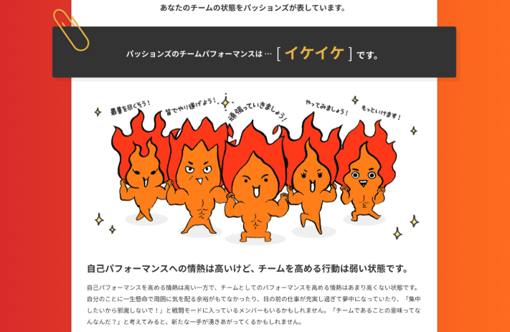
レポートについて考察する
今回のレポートを読み、前回の結果との変化を確認。
「感じたこと・気になったこと」をポストイットに書き出します。
該当画面
サンプル
該当画面
サンプル
該当画面サンプル

Slide 7
考察の共有
一人ひとりが書いたポストイットを出しながら自分が「感じたこと・気づいたこと」を共有します。
さらに、共有した上で改めて「どのようなチームでありたいか」を共有します。
前回より自己向上行動が下がってる・・・
前回よりクリエイティブ行動があがってる
プロセス改善が難しかった・・・
時間がなくてメンバー支援ができなかった
今回も顧客貢献行動のスコアは高い！
思ったより変化があるなぁ

Slide 8
ポイントについて考察する
POINT①について考察する
POINT①には、あなたたちのチームの強みが表出されています。
改めて、自分たちの出来ているところ・よいところに目を向けましょう。
問いを参考に強みを深堀りしてみましょう。HINTに記載されている問いの回答をポストイットに記載し、共有します。
該当画面
サンプル

Slide 9
ポイントについて考察する
POINT②について考察する
POINT②には、あなたたちのチームの弱みが表出されています。
自分たちのさらなる伸び白ポイントに目を向けましょう。
問いを参考に弱みを深堀りしてみましょう。HINTに記載されている問いの回答をポストイットに記載し、共有します。
該当画面
サンプル

Slide 10
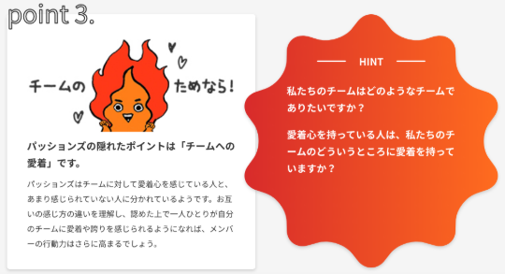
ポイントについて考察する
POINT③について考察する
POINT③には、あなたたちのチームの隠れたポイントが表出されています。
隠れたポイントはチーム回答のばらつきが最も高かったものになります。お互いの感じ方の違いに目を向けましょう。
問いを参考に隠れたポイントを深堀りしてみましょう。HINTに記載されている問いの回答をポストイットに記載し、共有します。
POINT③について考察する
該当画面
サンプル

Slide 11
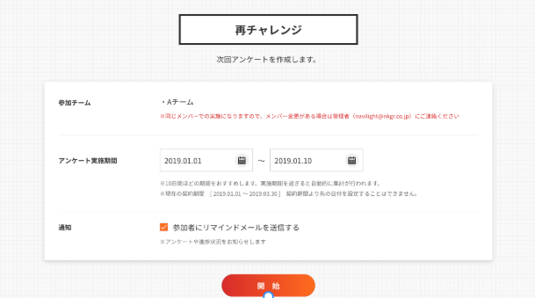
施策を決定する
POINT①～③をみてきた中で「今、私たちは何に注力していくのか」を決定します。
これまでの、お互いの意見の中で、「チームで取り組んでいきたいこと」を話し合います。できるだけ実現可能なもの一つに絞るとよいでしょう。
決定した施策は忘れないように登録しましょう。
また、立てた施策は検証することが最も重要です。
あわせて次回の振り返り日程（再チャレンジ予約）も設定しましょう。
該当画面
サンプル
該当画面
サンプル

Slide 12
個人での取り組みを共有する
最後に、チーム施策の中でも「自分が取り組みたいこと・自分がやること」を一つ決定し、ポストイットに記入してください。
記入したポストイットの内容をメンバーで共有し、
ミーティング、終了です。
毎日仕事終わりに自分のチームへの関わりを振り返る
一日一日、今日は顧客にどんな役立ちができたか考える

